Slide 1
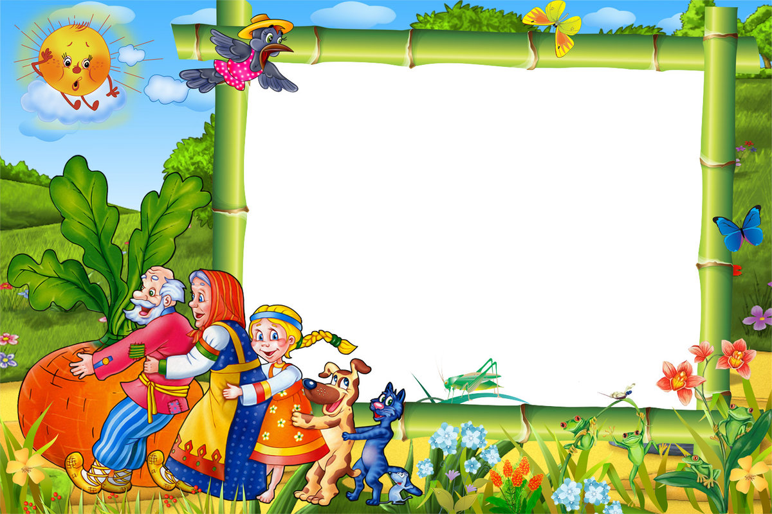
«Наши любимые сказки»
Наши любимые сказки

Slide 2
Как одним словом можно назвать эти сказки?
Как одним словом можно назвать эти сказки?

Slide 4
1.Назовите героев этих сказок?

Slide 5
Кто является автором этих сказок?

Slide 6
Как одним словом можно назвать эти сказки?

Slide 7
В каком государстве жили герои многих русских народных сказок?

Slide 8
Герои многих народных сказок жили в тридевятом царстве, тридесятом государстве.

Slide 9
Назовите имя сказочного царя – долгожителя?

Slide 10
Кощей Бессмертный .
Это имя встречается в многих русских сказках.

Slide 11
Каково настоящее имя царевны-лягушки?

Slide 12
Настоящее имя царевны лягушки
Василиса- Премудрая

Slide 13
Место рождения колобка?

Slide 14
Место рождения Колобка- печь
Испеки старуха , колобок, румяный, вкусный…

Slide 15
С какой сказки эти слова: Я от бабушки ушёл , я от дедушки ушёл…

Slide 16
Колобок

